Slide 1




校园APP
安卓项目
黄裔涵 1912114116

Slide 2
01
注册登录模块

Slide 3
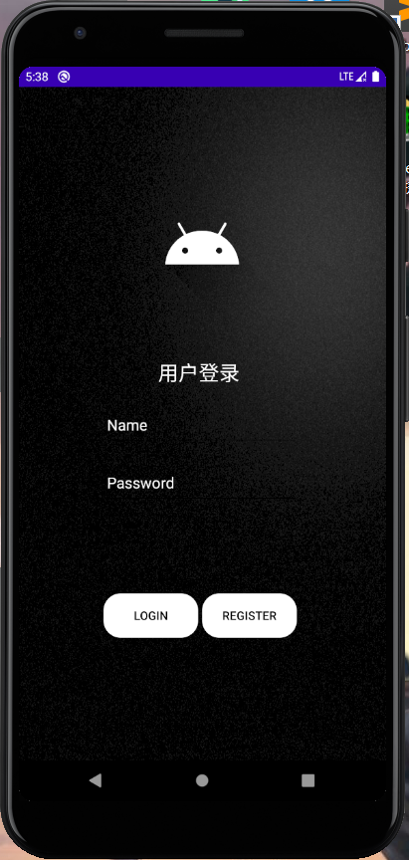
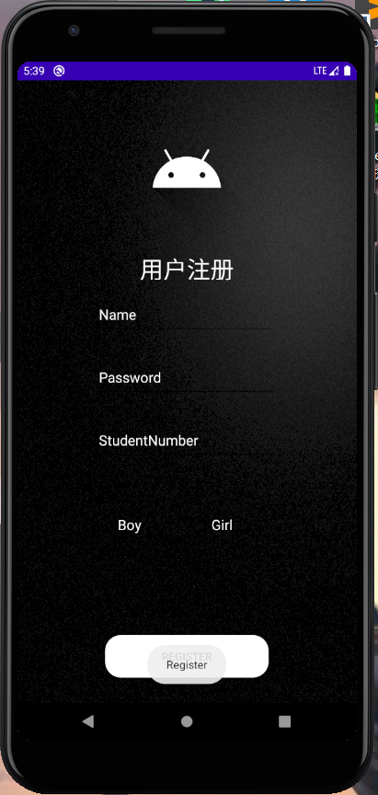
注册登录
进入APP后可以看到的登录模块以及注册模块

Slide 4
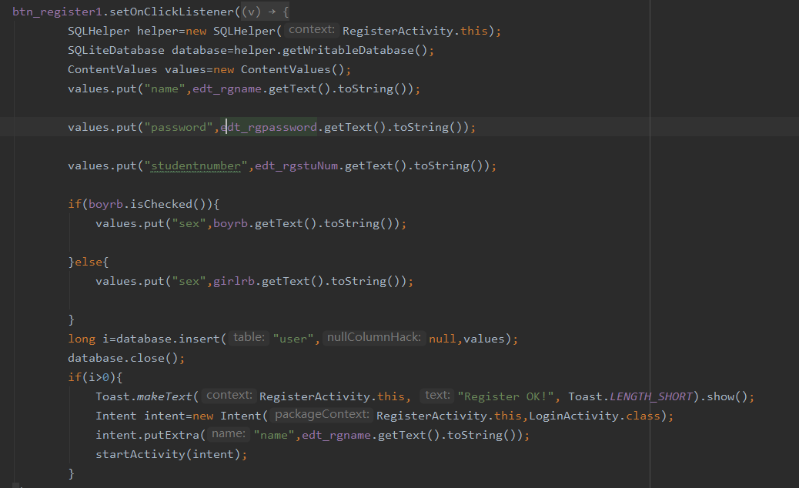
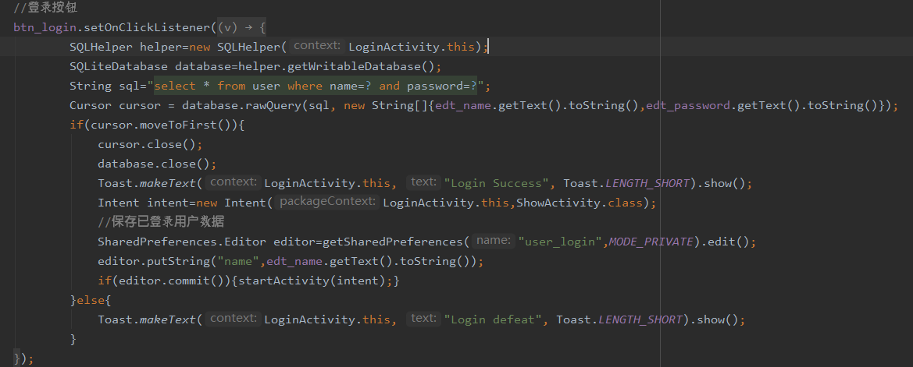
注册模块通过Sqlite的插入语句进行注册
登录模块通过SharedPreferences.Editor的数据存储格式进行存储，起到session的作用

Slide 5
02
主页模块

Slide 6
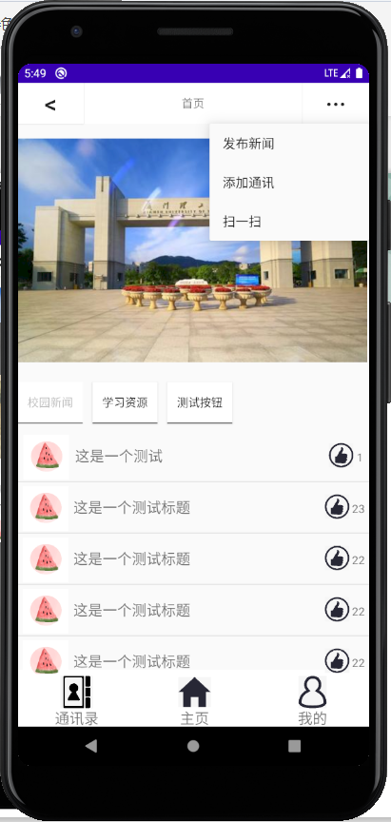
主页模块
登录APP后可以看到主页模块
主页模块上层的导航条使用了自定义布局，并且实现了点击更多按钮弹出菜单的功能，实现发布新闻，添加通讯录功能（扫一扫功能未实现）
主页模块导航条下面实现了线程的轮播
轮播图下面实现了校园新闻和学习资源的查询
校园新闻和学习资源统一使用了RecyclerView的列表并且在自定义的Adapter中自己写一个SetOnclickListerner的方法实现了点击后查看新闻和查看学习资料的功能，两个子模块之间列表相互转换

Slide 7
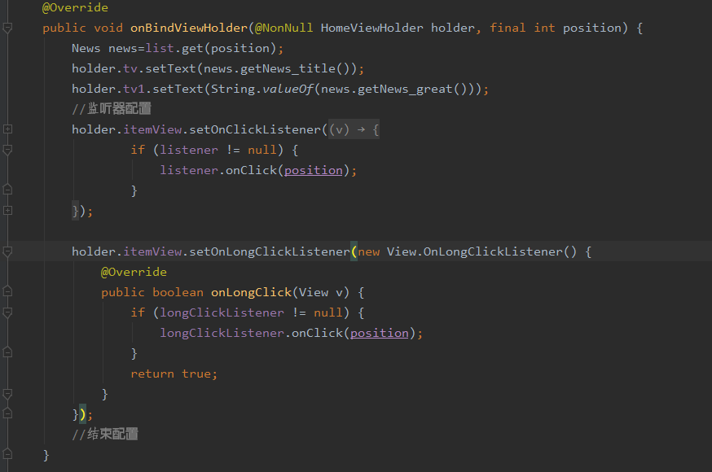
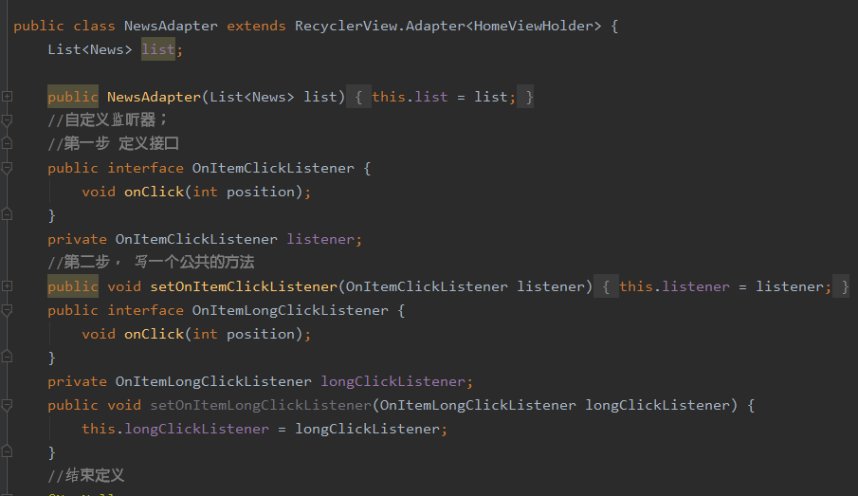
主页模块
使用了RecyclerView的列表并且在自定义的Adapter中SetOnclickListerner的方法
核心代码

Slide 8
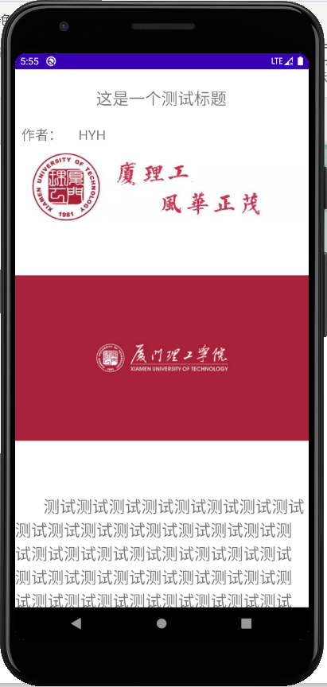
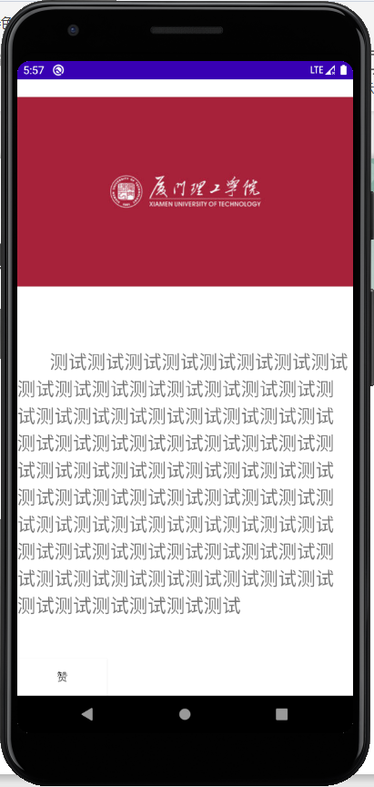
主页模块-校园新闻
校园新闻列表可以查看到点赞量点击其中一条即可进入道查看新闻的界面，新闻界面实现了滚动条的视图，可以实现长文章的发布，并且文章底部实现点赞功能，点赞后可以在文章列表查询到点赞量

Slide 9
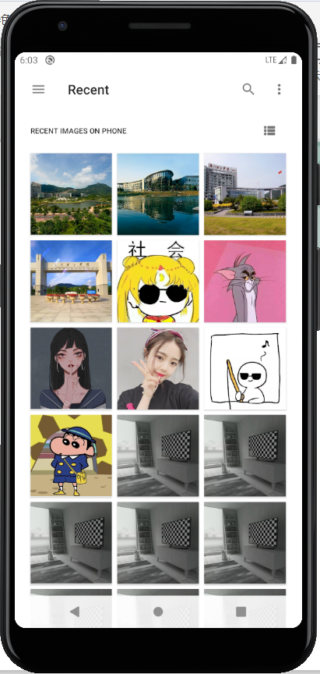
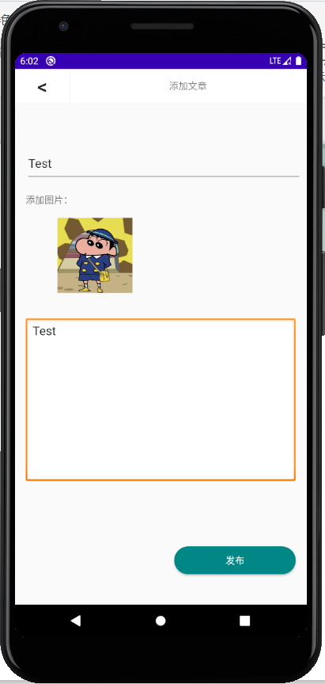
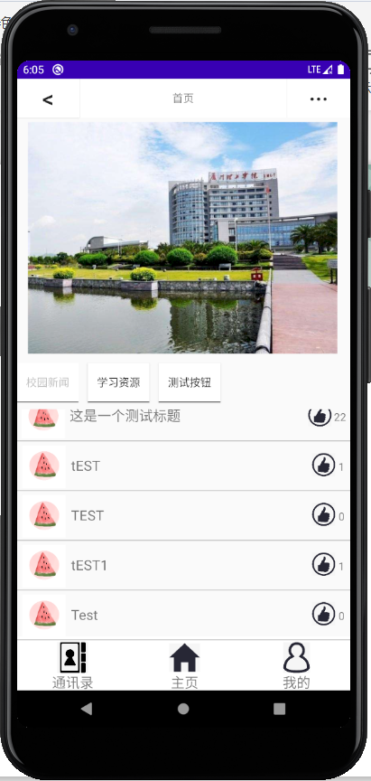
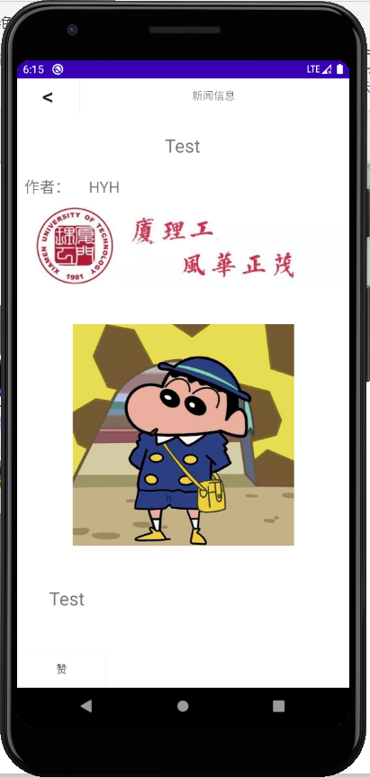
主页模块-校园新闻-发布新闻
点击右上角更多进入发布新闻界面，可以添加标题，添加图片，以及添加文章，图片会调取手机本地相册，发布成功后会在列表显示

Slide 10
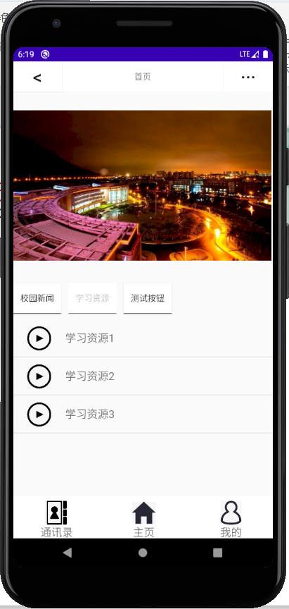
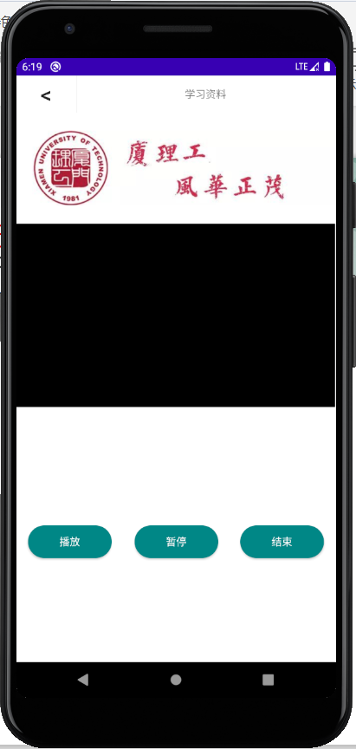
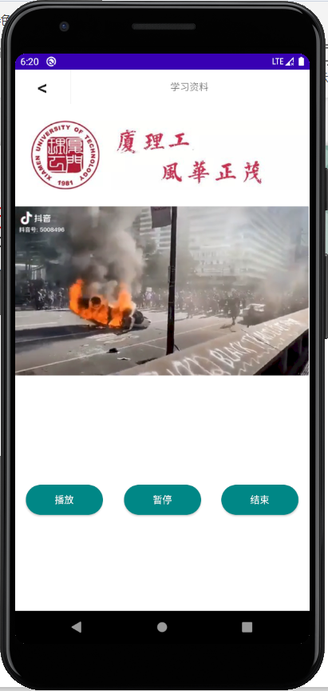
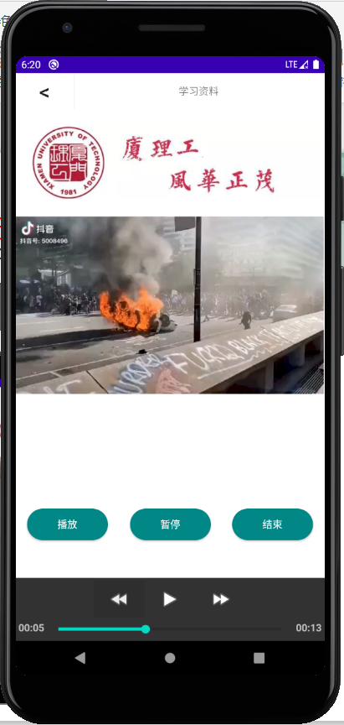
主页模块-学习资料
学习资料列表使用了ListView和SimpleAdapter适配器完成了学习资料列表（将会隐藏学习资料列表），学习资料列表点击进入后又三个按钮，点击开始可以开始进行播放，点击暂停会暂停视频，继续点击暂停又会重新播放，点击结束就会结束播放（具体和课上Music播放器相似），点击视频也可以弹出MediaController的播放器

Slide 11
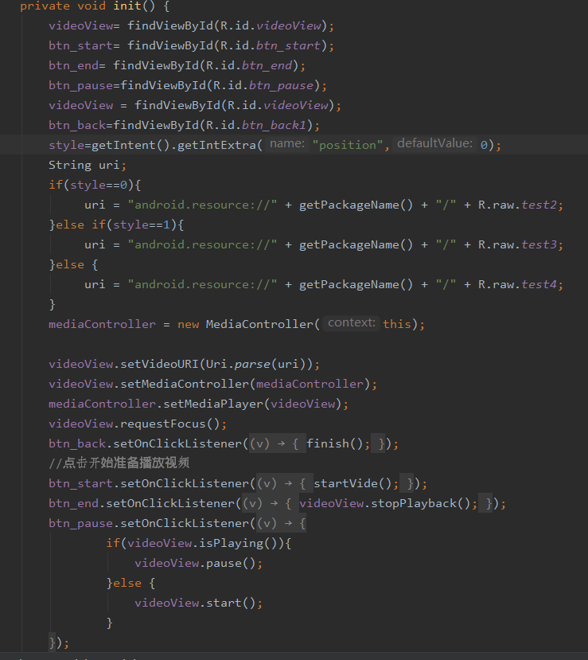
主页模块-学习资源
使用了VideoView和MediaControler
核心代码

Slide 12
03
我的模块

Slide 13
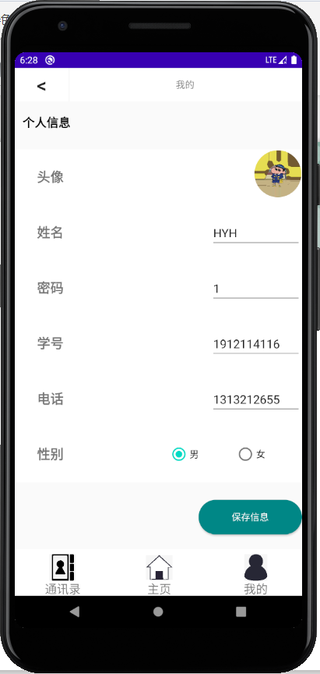

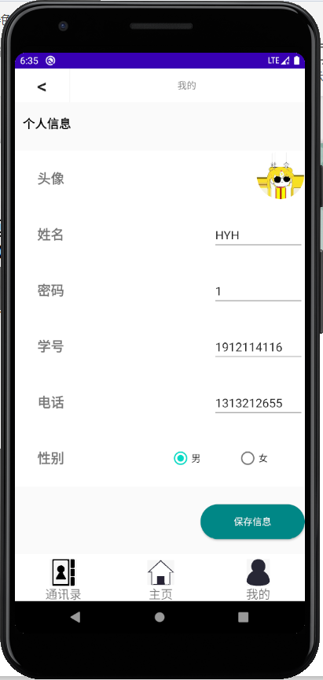
我的模块
点击下面我的，进入我的模块，模块会显示个人的信息，包括了头像姓名密码学号电话和性别，信息是从SharedPreferences中提取，头像是通过SQLite的BLOB类型储存，拥有默认头像，如图是已经设置好头像的，点击头像即可更换头像，重新自定义了一个ImageViewPlus控件，把头像设置成圆形，点击保存就可以保存当前表单所有信息

Slide 14
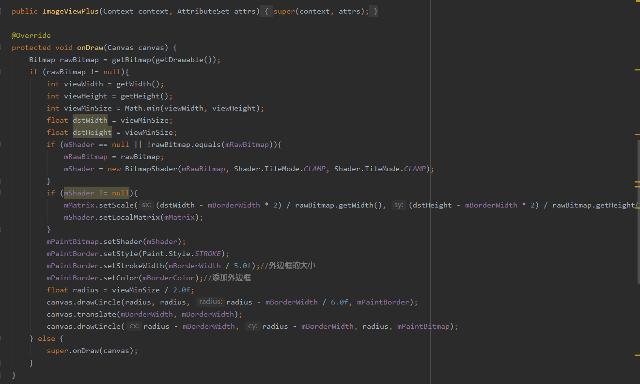
我的模块
ImageViewPlus（核心）
核心代码

Slide 15
04
通讯录模块

Slide 16
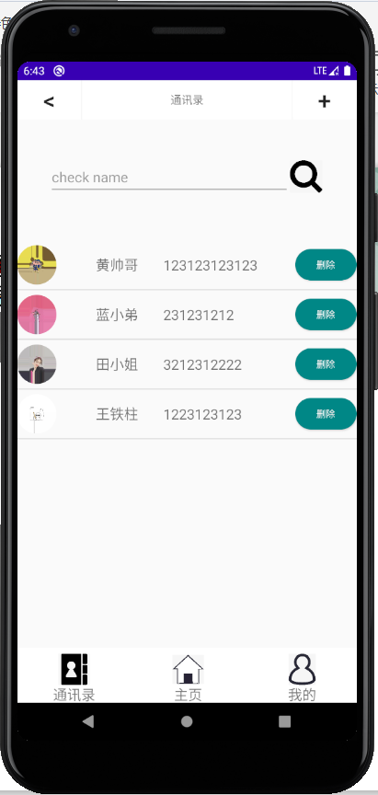
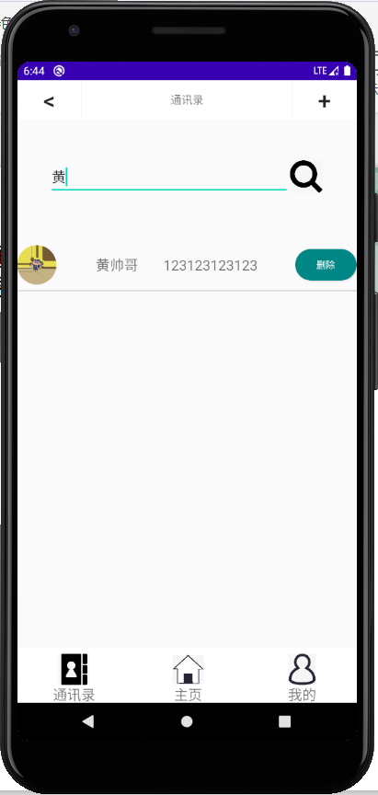
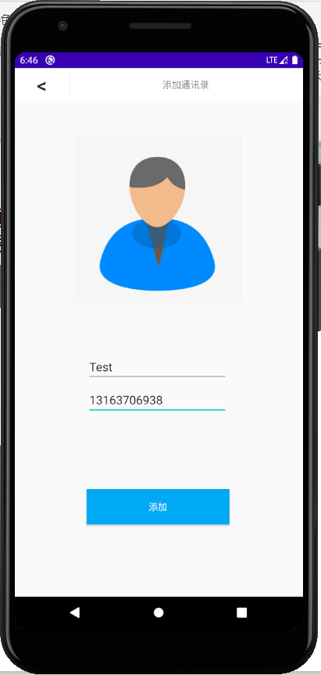
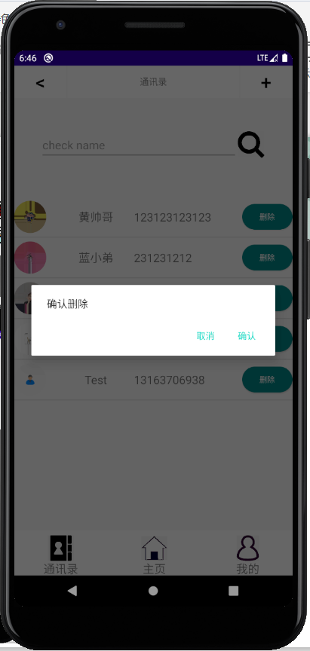
通讯录模块
点击右下角模块进入通讯录模块，通讯录模块实现了查看通讯录的功能，并且实现了模糊查询的功能，用RecyclerView将数据显示在列表当中，列表中拥有删除数据的按钮，弹出是否删除，可以完成删除数据的功能，右上角的＋号可以添加通讯录，选择头像（如果无头像则使用默认头像）

Slide 17
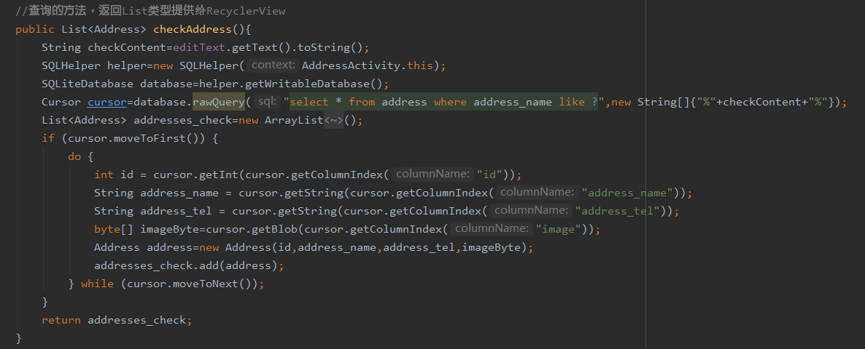
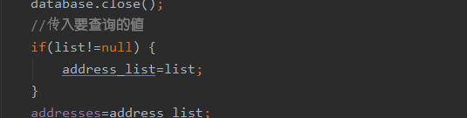
通讯录模块
模糊查询
核心代码
初始化数据

Slide 18
演示完毕
谢谢欣赏

